Slide 1
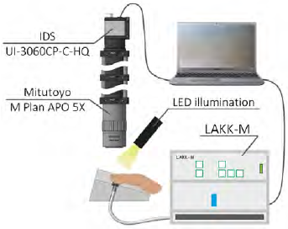
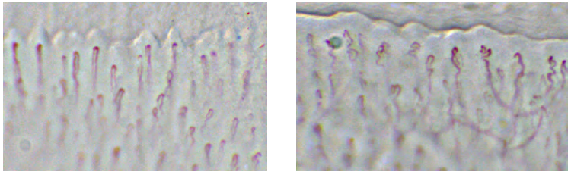





Лабораторная работа 1. Семантическая сегментация для подготовки медицинских изображений
Цель работы: получить навыки подготовки медицинских изображений путем выделения областей исследования с помощью семантической сегментации для последующего выполнения диагностики.
Задачи работы: 1) изучить инструментальные средства и технику проведения эксперимента по исследованию микроциркуляции крови; 2) произвести разметку части изображений датасета для обучения искусственной нейронной сети (ИНС); 3) разработать ИНС собственной архитектуры или использовать архитектуру U-net; 4) обучить ИНС и протестировать ее на новых изображениях; 5) подготовить отчет о выполнении лабораторной работы.
Методы и средства: в качестве исходных изображений используются данные видеокапилляроскопии ногтевого валика, полученные в рамках исследований микроциркуляции крови в НТЦ «Биомедицинская фотоника». Изображения предварительно могут быть стабилизированы и обрезаны при необходимости исследования малой области с одним или несколькими капиллярами. Для семантической сегментации используются искусственные нейронные сети собственной разработки или сети известных архитектур, например. «U-net». Программное обеспечение: MATLAB, Deep Learning Toolbox, модуль Image Labeler.
Пример некачественной сегментации рта на датасете смайлов

Slide 2
Лабораторная работа 1. Семантическая сегментация для подготовки медицинских изображений
Ход работы и содержание отчета:
Открыть программу Main.m, ознакомиться с ее структурой. Загрузить данные эксперимента (папки Train, Test) и произвести разметку изображений из папки Train с помощью модуля Image Labeler MATLAB путем выделения на них 2 классов: фона (background) и капилляров (vessel). Затем экспортировать данные разметки в файл. Выполнить блок 1 «1. Preprocess…» (кнопка Run Section на панели Editor MATLAB).
Ознакомиться или скорректировать основные настройки и выполнить блок 2 настроек.
Ознакомиться или скорректировать основные настройки и выполнить блок 3 создания датасета.
Ознакомиться или скорректировать функции proposedNet.m, unetplus.m и выполнить блок 4 создания сети.
Выполнить блок 5 обучения сети
Выполнить блок 6 для проверки результатов обучения сети на новом изображении с наложением маски
Разработать и выполнить блок 7 проверки результатов обучения на изображениях из папки Test, сохранить сегментированные изображения в новую папку, с той же структурой, что и папка Test.
Подготовить отчет о выполнении лабораторной работы (допускается выполнять отчет в виде Live Script).
Отчет должен содержать ФИО разработчика, название, цель, задачи работы, краткие теоретические сведения (кратко изложить инструментальные средства и технику проведения эксперимента по исследованию микроциркуляции крови, а также методы и средства семантической сегментации изображений), ход выполнения работы с фрагментами программного кода, результаты тестирования ИНС и выводы по работе.
* Дополнительное задание: произвести количественную оценку точности сегментации на основе одной из известных метрик.

Slide 3
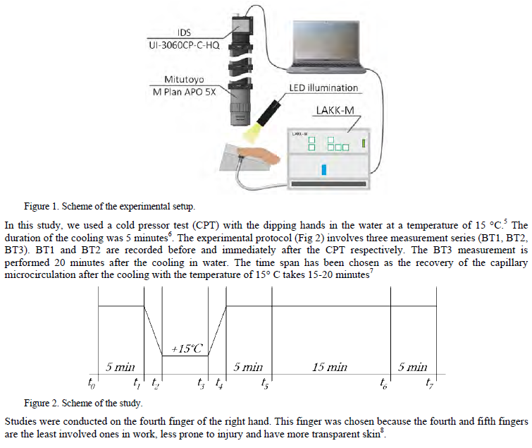
Краткие теоретические сведения
Investigation of blood microcirculation

Slide 4
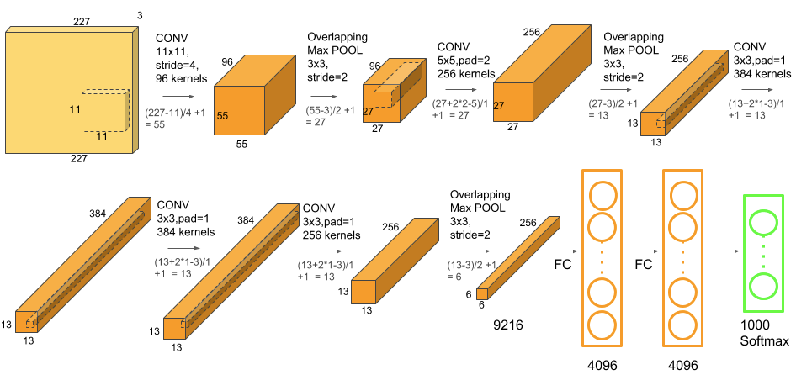

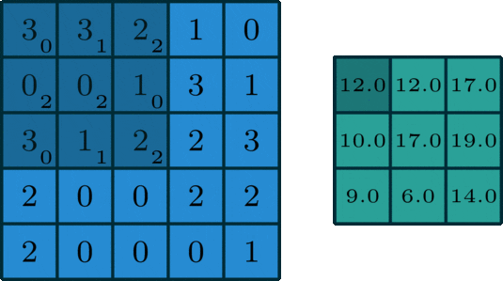


Краткие теоретические сведения
Характерная архитектура сети. Размеры входного слоя соответствуют размерам изображения. Скрытые слои характеризуются значениями компонент матриц ядер (kernels). Несколько последних слоев полносвязные и характеризуются матрицами весов. На скрытых слоях, как правило, используется функция активации «relu». На выходном слое используется функция активации «softmax».
Дополнение / Padding
Свертка / Convolution
Группирование / Pooling
Шагание / Striding

Slide 5
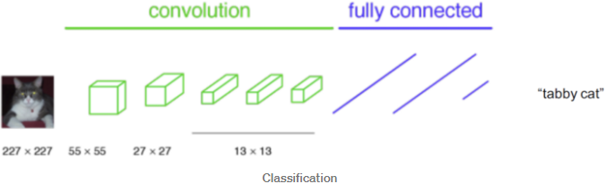
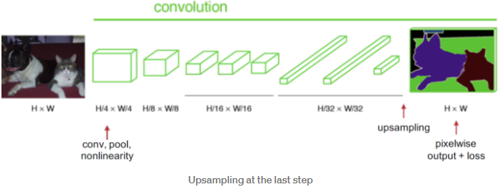
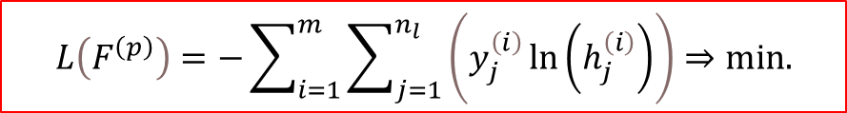
Краткие теоретические сведения
Характерная архитектура сети. Размеры входного слоя соответствуют размерам изображения. Скрытые слои характеризуются значениями компонент матриц ядер (kernels). Полносвязные слои, как правило, отсутствуют. На скрытых слоях, как правило, используется функция активации «relu». На выходном слое используется функция активации «softmax».
Примечания / Notes:
- семантическая сегментация не требует больших датасетов;
обученная сеть может сегментировать изображения не только равного, но и большего разрешения;
все это благодаря отсутствию полносвязных слоев в сети;
семантическая сегментация требует разметки изображений, часто вручную.
$$L\left(F^{\left(p\right)}\right)=−\sum_{i=1}^{m}{\sum_{j=1}^{n_{l}}{\left(\left.y_{j}^{\left(i\right)}\ln\left(h_{j}^{\left(i\right)}\right.\right)\right)}}⇒min.$$
Review on FCN

Slide 6
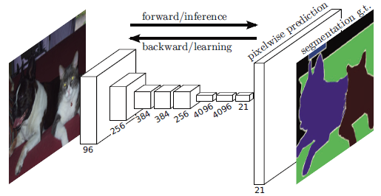

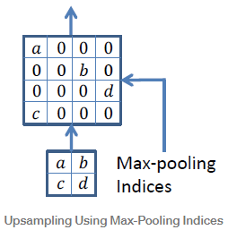
Краткие теоретические сведения
Семантическая сегментация. Размеры входного слоя соответствуют размерам изображения. Скрытые слои характеризуются значениями компонент матриц ядер (kernels). Полносвязные слои, как правило, отсутствуют. На скрытых слоях, как правило, используется функция активации «relu». На выходном слое используется функция активации «softmax».
Обратная свертка / Transposed convolution
Review on FCN

Slide 7
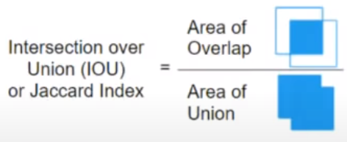
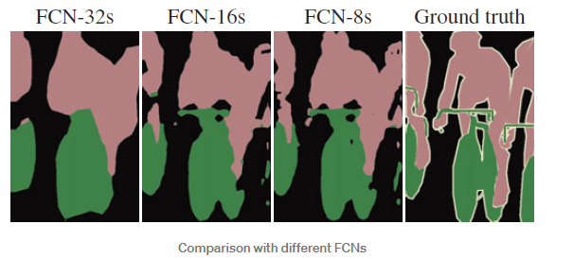
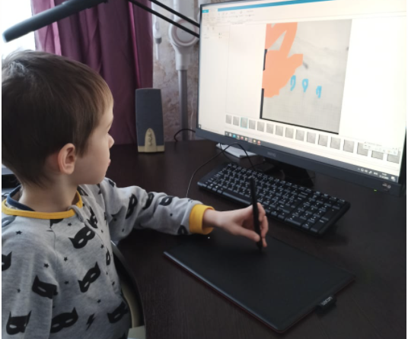
Краткие теоретические сведения
Семантическая сегментация. Размеры входного слоя соответствуют размерам изображения. Скрытые слои характеризуются значениями компонент матриц ядер (kernels). Полносвязные слои, как правило, отсутствуют. На скрытых слоях, как правило, используется функция активации «relu». На выходном слое используется функция активации «softmax».
Примечания / Notes:
- семантическая сегментация не требует больших датасетов;
обученная сеть может сегментировать изображения не только равного, но и большего разрешения;
все это благодаря отсутствию полносвязных слоев в сети;
семантическая сегментация требует разметки изображений, часто вручную.
Review on FCN

Slide 8
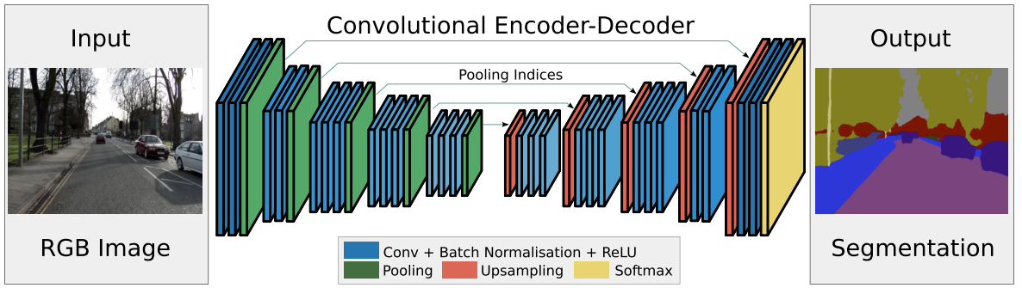
Краткие теоретические сведения
Семантическая сегментация. Размеры входного слоя соответствуют размерам изображения. Скрытые слои характеризуются значениями компонент матриц ядер (kernels). Полносвязные слои, как правило, отсутствуют. На скрытых слоях, как правило, используется функция активации «relu». На выходном слое используется функция активации «softmax».
Review on FCN
Review on SegNet

Slide 9
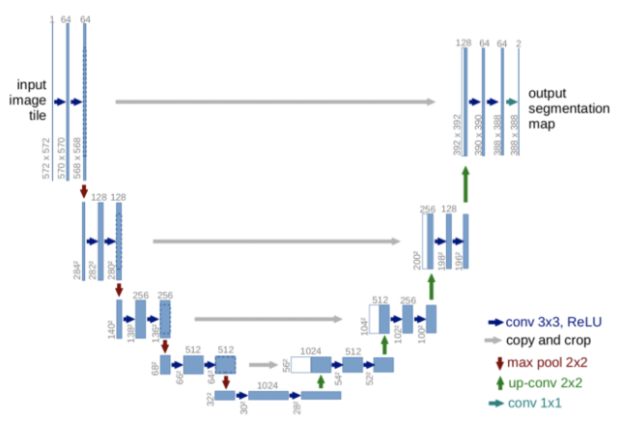
Краткие теоретические сведения
Семантическая сегментация. Размеры входного слоя соответствуют размерам изображения. Скрытые слои характеризуются значениями компонент матриц ядер (kernels). Полносвязные слои, как правило, отсутствуют. На скрытых слоях, как правило, используется функция активации «relu». На выходном слое используется функция активации «softmax».
Review on SegNet
UNet

Slide 10
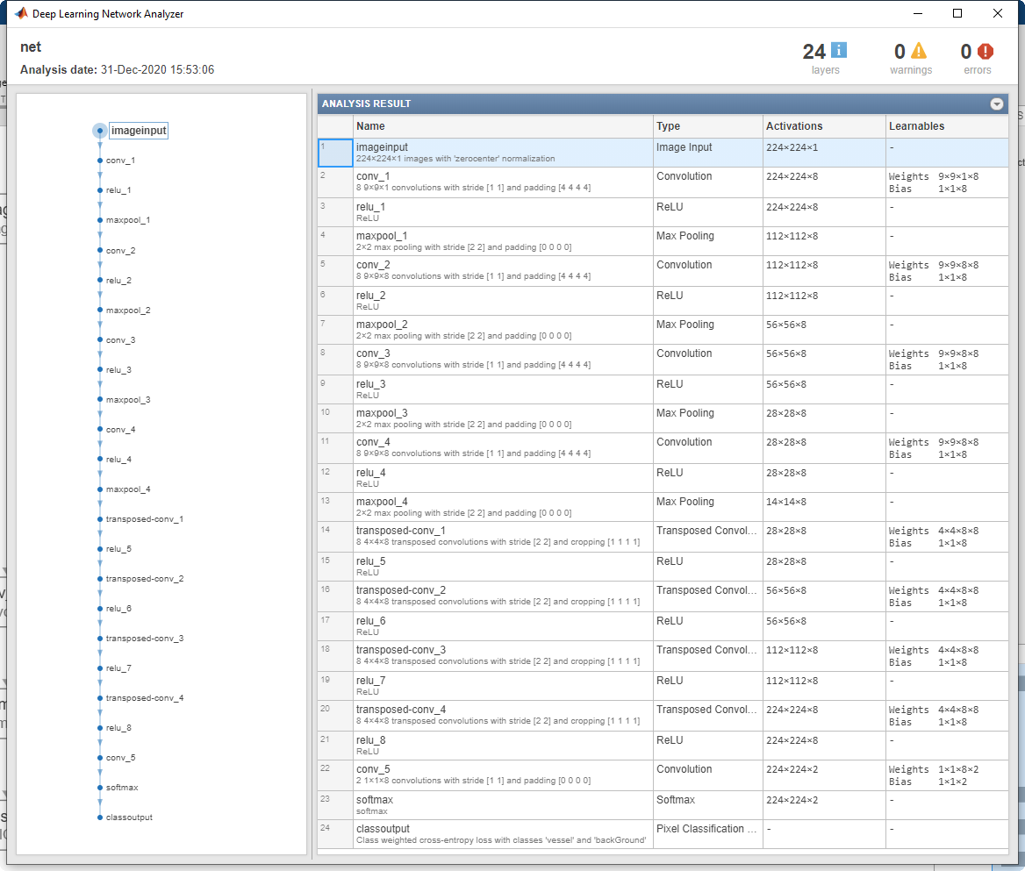
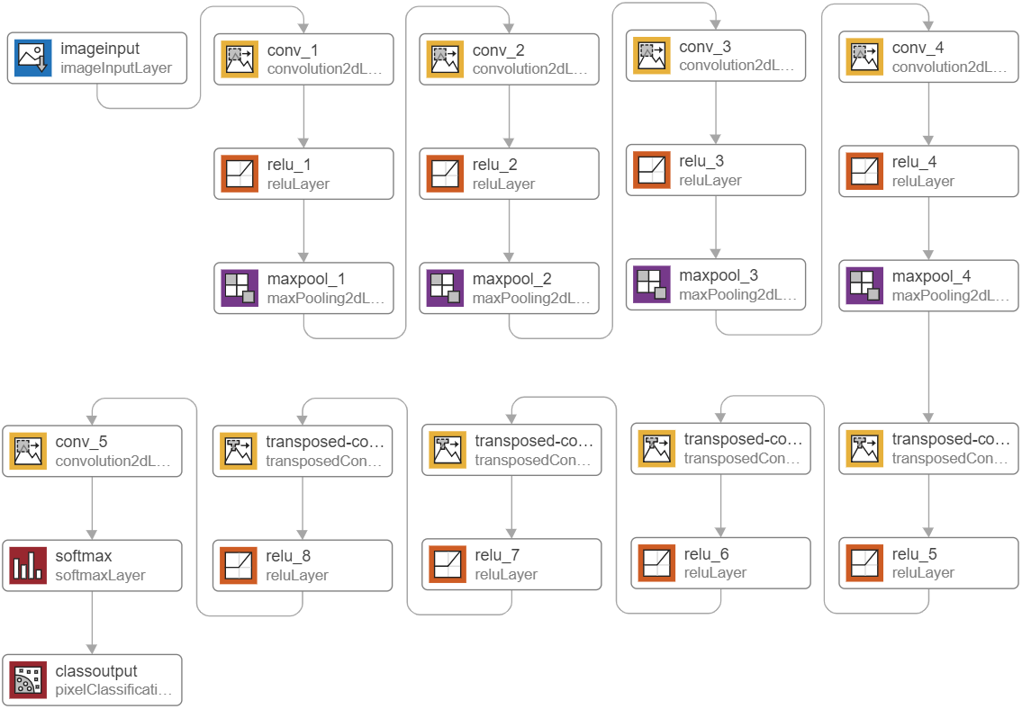
Краткие теоретические сведения

Slide 11
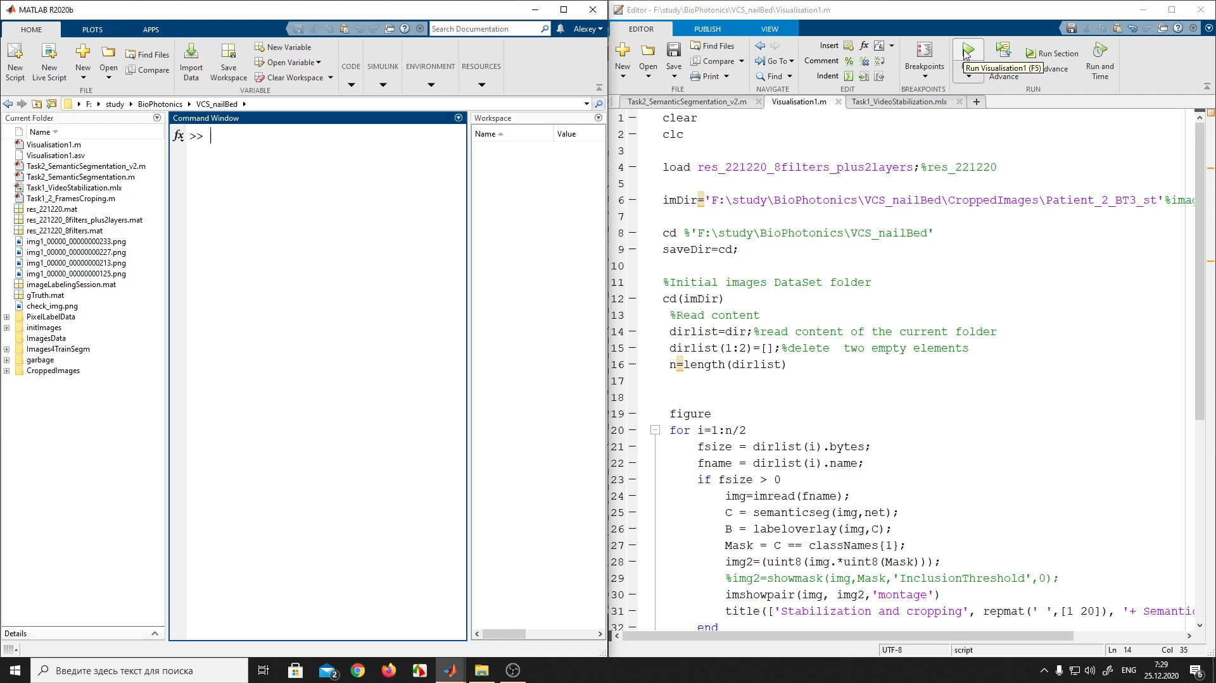


Результаты тестирования сети для сегментации данных ВКС

